Slide 1
中老年人常見疾病的保健之道
臺北醫學大學附設醫院
泌尿科 吳建志 醫師

Slide 2
吳建志 醫師
學歷
  臺北醫學大學醫學系畢業
  臺北醫學大學醫學研究所博士
現職
  臺北醫學大學醫學系教授
  臺北醫學大學附設醫院泌尿科主治醫師
  臺北醫學大學副教務長
  臺北醫學大學醫學系醫學教育暨人文學科主任
醫藥專長
  男性學、排尿障礙、泌尿道結石

Slide 3
中老年人的身體變化
年紀漸長、器官功能衰退、抵抗力降低
更年期荷爾蒙分泌的減少、停經
其他慢性疾病的影響

Slide 4

Men
：女性停經
no
pause
Men-
No-
Pause
: 男人生生不息

Slide 5
停經後婦女的泌尿道疾病
更年期/停經後婦女隨著年齡的增加和荷爾蒙的改變，泌尿系統也會出現一些變化：
  膀胱逼尿肌不自主收縮的頻率增加，但收縮力減少。
  尿道閉合的情形不若年輕時佳。
  骨盆腔底肌肉對膀胱的支撐力量逐漸減弱。

Slide 6
中老年人常見的泌尿系統疾病
泌尿道感染：
  女性：膀胱炎、腎盂腎炎
婦女應力性尿失禁
頻尿、尿急、夜尿
良性攝護腺肥大/攝護腺癌
男性勃起功能障礙
膀胱過動症
男性更年期

Slide 7
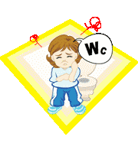
女性為何容易罹患膀胱炎
生理構造與男性不同
  尿道口、陰道口、肛門在同一平面，尿道口容易受到來自肛門的汙染
  衛生紙擦拭方向要由前往後
女性更年期後(停經後)，細胞組織萎縮，張力減低，易受感染

Slide 8
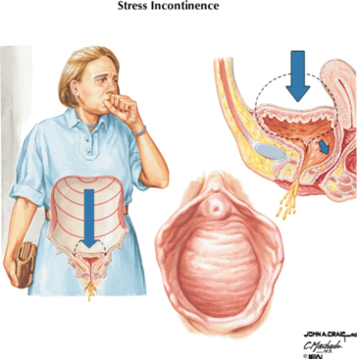
應力性尿失禁
1) 懷孕過程中造成骨盆肌肉鬆弛
2) 生產過程造成的神經傷害
3) 體內荷爾蒙變化所引起，尤其停經後婦女更為常見
4) 年紀較大婦女骨盆肌肉韌帶較易老化，尿道肌肉萎縮
5) 工作勞力較大婦女可能造成肌肉
韌帶受傷
6) 子宮頸癌病患在手術中傷害神經
7) 工作壓力過大造成逼尿肌不正常
8) 其他原因，可能是個人體質所致

Slide 9
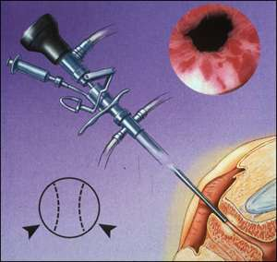
應力性尿失禁的治療
物理治療
(1)凱格爾氏運動(骨盆腔
底肌肉收縮運動)
(2)生物回饋儀器輔助法
(3)陰道圓鍬法
(4)陰道電刺激法
藥物治療
(1)女性荷爾蒙
(2)平滑肌止痙劑，肌肉鬆
弛劑
(3)鎮定劑
手術治療
(1) 經尿道膀胱頸注射治療
(膠原蛋白，脂肪，玻尿酸)
(2) 陰道前壁修補術
(3) 膀胱頸懸吊術
(4) 人工尿道括約肌植入術

Slide 10
尿系統平日保健之道
適量飲水，以幫助消化吸收、排除毒素及保持酸鹼平衡。（適量飲水視個人出汗狀況，維持每日尿液達 2000 ㏄）
養成良好排便習慣，避免便秘，以利於膀胱內尿液的排空。
每天勤作凱格爾運動，強化骨盆腔底部的肌肉群，以改善症狀或完全治癒。
規則運動，有益健康，也能間接強化骨盆肌。
充分的休息、增加抵抗力

Slide 11
如何避免應力性尿失禁的發生
(1) 學習並且規則的練習正確的骨盆腔底肌肉收縮運動
(2) 排便時避免肚子用力或向下擠壓。如此會減弱骨盆
腔肌肉的強度
(3) 養成規則如廁的習慣，而不要只是“偶爾去上廁所”
(4) 每天飲水1500~2000 CC，幫助膀胱維持良好張力
(5) 避免增加太多體重
(6) 尿失禁發生時即刻求醫，不要等到嚴重時才要治療

Slide 12
排尿障礙 (下泌尿道症狀)
膀胱過動
排尿障礙
(阻塞症狀)
儲尿障礙
(刺激症狀)
排尿後滴尿
攝護腺肥大

Slide 13
膀胱過動症 (過度活動或敏感的膀胱)
膀胱過動症的症狀
應力性
尿失禁
混合性
尿失禁
急迫性
尿失禁
尿急
頻尿、夜尿
膀胱過動症

Slide 14
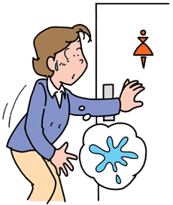
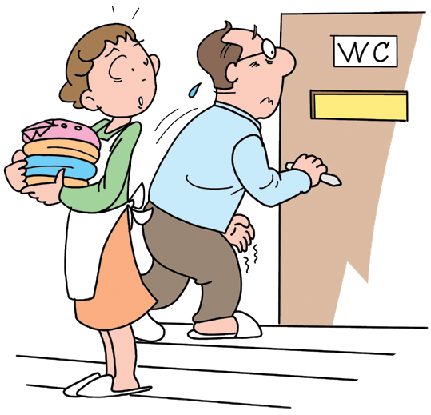
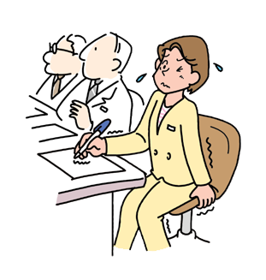
膀胱過動症
「頻尿」
「尿急」
「急迫性尿失禁」

Slide 15
常見膀胱過動症的發生原因
原因①
心因性反射
緊張、壓力、焦慮、煩惱……等
原因②
膀胱逼尿肌適應性不良
年紀增長，或疾病因素等(如糖尿病…)致膀胱血流供應不足，逼尿肌纖維病變，膀胱容積減小。
原因③
神經系統的問題
由於腦中風或脊髓損傷的後遺症，造成連結腦部與膀胱肌肉的神經回路出現障礙 (上運動神經元神經性膀胱)。
原因④
前列腺肥大症
前列腺肥大造成膀胱出口阻塞，膀胱逼尿肌纖維病變，膀胱容積減小
前列腺刺激膀胱收縮

Slide 16
膀胱過動症診斷前應排除：
尿路感染、炎症反應 (間質性膀胱炎)
尿滯留→溢滿型尿失禁
夜間多尿症→鬱血性心臟病?
其他疾病的徵兆 (糖尿病?)
泌尿道內異物 (結石, 腫瘤……)
藥物 (利尿劑)
攝取過多水分

Slide 17
治療膀胱過動症的藥物選擇
副交感神經路徑
交感神經路徑
非選擇性蕈毒鹼受體拮抗劑:
  Oxybutynin (Ditropan)
  Trospium (Uracare)
  Flavoxate (Genurin)
  Propiverine (Urotrol)
  Tolterodine (Detrusitol)
選擇性蕈毒鹼受體拮抗劑:
  Solifenacin (Vesicare)
β3 腎上腺受體促效劑:
  Mirabegron (Betmiga)
促進膀胱放鬆
副作用：高血壓
抑制膀胱收縮
副作用：口乾、便祕

Slide 18
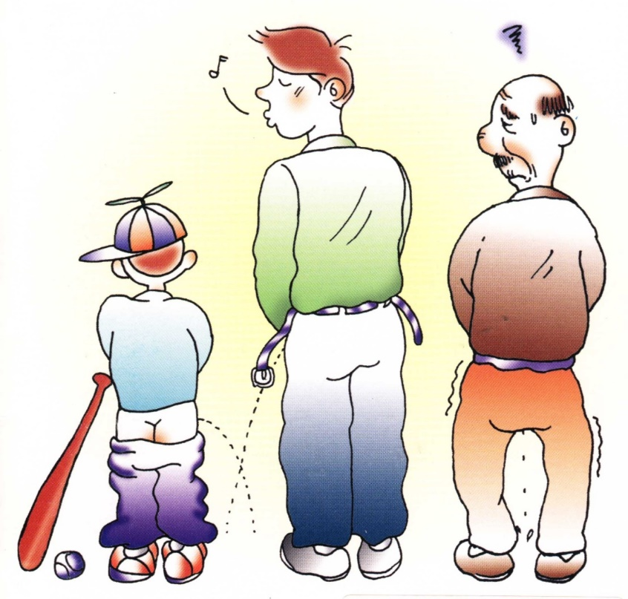
良性攝護腺肥大 (BPH)

Slide 19
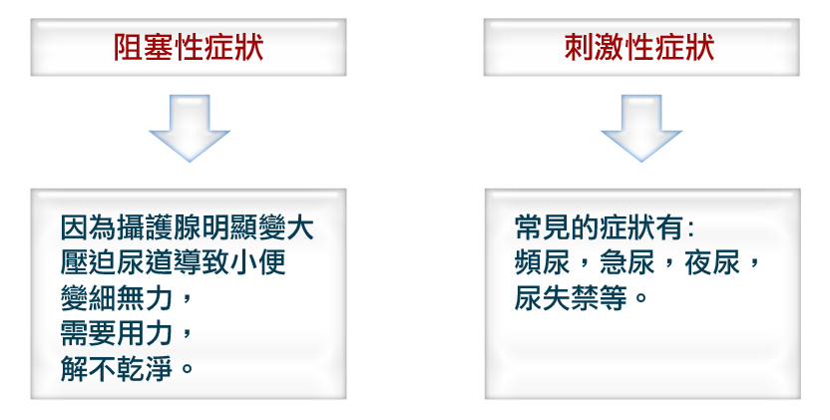
攝護腺肥大造成的排尿障礙

Slide 20
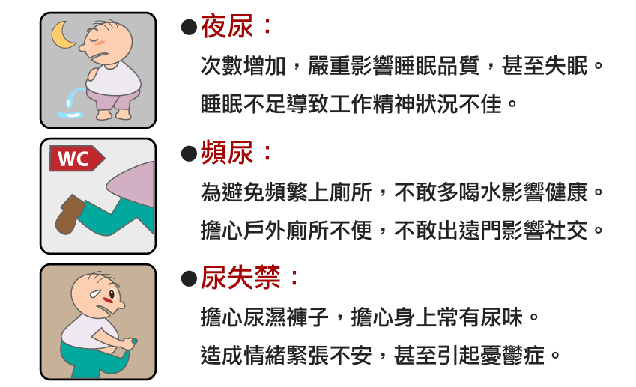
攝護腺肥大對生活品質的影響

Slide 21
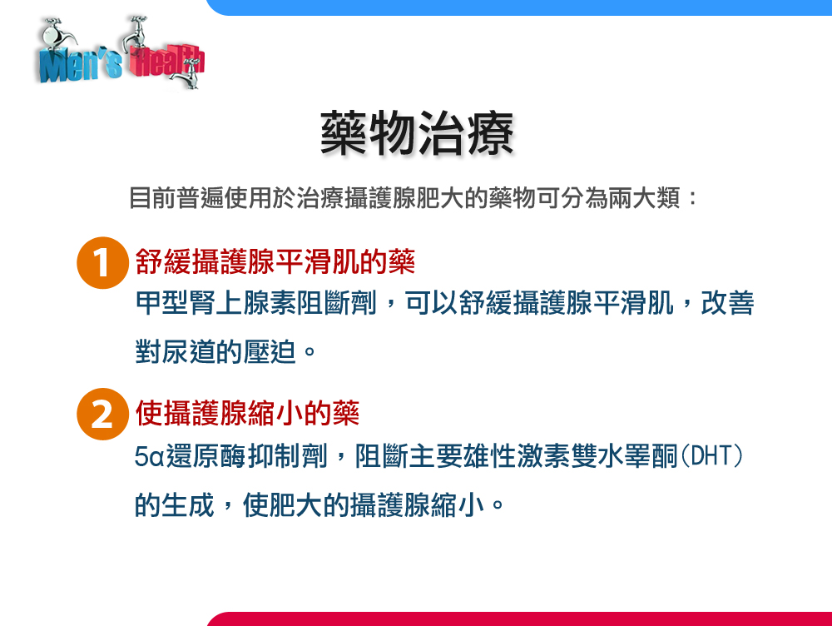
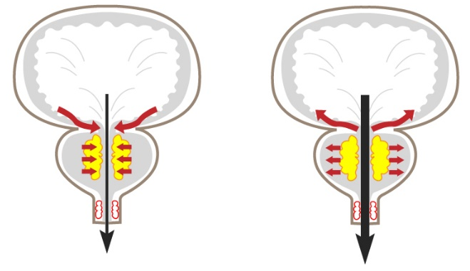
攝護腺肥大的藥物治療

Slide 22
攝護腺肥大的藥物治療

Slide 23
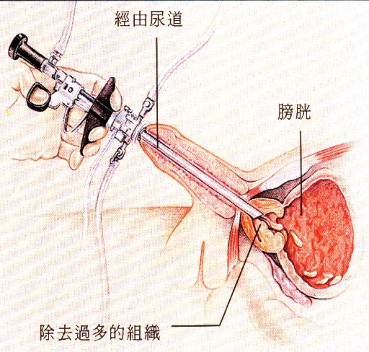

攝護腺肥大的手術治療
經尿道攝護腺切除術
  傳統電刀切除
  綠光雷射攝護腺汽化術
  銩雷射攝護腺剜除手術

Slide 24
何時需考慮攝護腺切除手術？
有併發症發生的時候
  反覆性、頑固性尿滯留
  餘尿過多
  腎積水、腎臟機能受損
  攝護腺肥大導致膀胱結石形成、尿路感染
藥物治療效果不彰，影響到日常生活
懷疑攝護腺癌
病人意願

Slide 25
攝護腺肥大的預防保健
50歲以上每年都要定期接受攝護腺篩檢
避免抽煙、喝酒
避免憋尿
避免久坐、久站、劇烈運動、長期騎腳踏車或摩托車
避免使用抗組織胺
多吃蔬菜、水果，少吃高油食品
補充南瓜子和種子類食物、維生素E和鋅片
適當的運動
適當的性生活
定期檢查、早期診斷

Slide 26
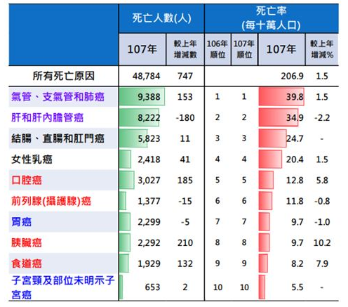
攝護腺癌 (熟男大敵)

Slide 27
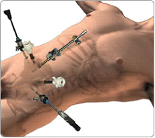
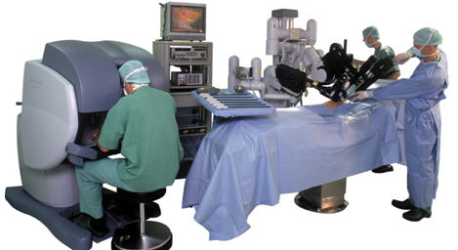
攝護腺癌的外科手術
機械手臂輔助腹腔鏡攝護腺全摘
冷凍治療
高強度聚焦超音波治療(海福刀)

Slide 28
攝護腺癌的預防
定期追蹤攝護腺特異抗原(PSA)
有排尿症狀儘早就醫
減少動物性脂肪的攝取，如牛肉、牛排。
有家族史應更加注意
其他同良性攝護腺肥大的保健之道

Slide 29
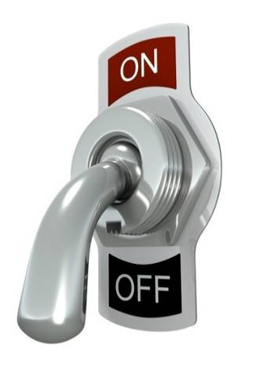
男性也有更年期？
Mind
易怒、焦慮
記憶力及注意力不佳
Body
心血管疾病—熱潮紅、盜汗(尤其是夜間)
肌肉和關節疼痛肌肉鬆弛
Sexual Function
性趣缺缺、性慾降低
勃起功能障礙
憂鬱、失眠、容易疲勞
體重增加、骨質疏鬆
早晨勃起次數降低

Slide 30
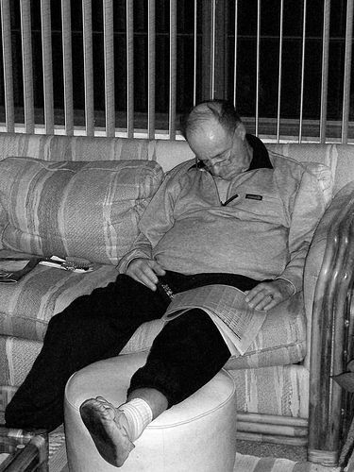
簡單來說 大約是像這樣 ~~

Slide 31
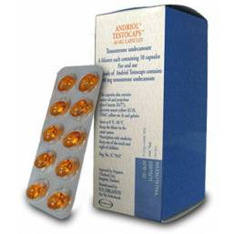
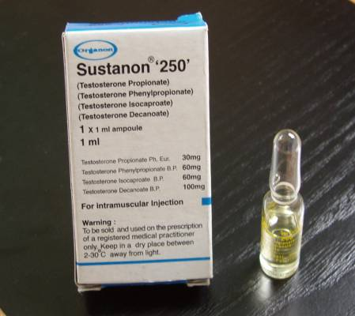

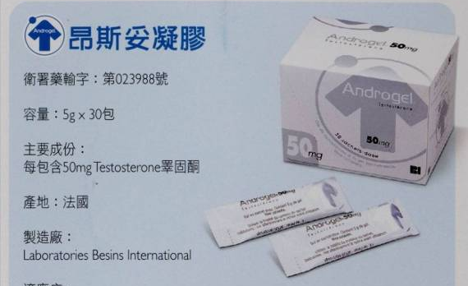
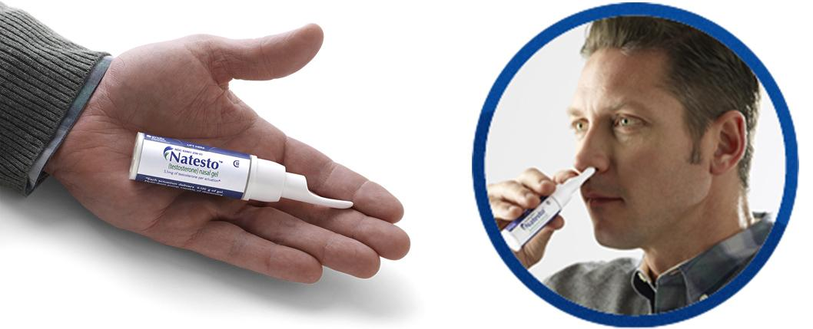
男性賀爾蒙補充療法
Andriol®恩賜特 40mg

Slide 32
睪固酮治療可能的副作用
影響的器官/系統 | 可能的副作用
攝護腺 | PSA ↑ 攝護腺體積 ↑
新陳代謝與心血管 | 偶爾會增加水份滯留及水腫的發生 罕見的例子出現紅血球增多症 體重增加
干擾睡眠 | 睡眠呼吸中斷
睪丸與生殖 | 高劑量的睪丸脂酮治療常可逆的干擾或減少精子的產生因此令睪丸變小
神經系統 | 頭暈、多汗、頭痛
惡化對雌性素敏感的疾病 | 泌乳素↑ 刺激乳腺癌

Slide 33

男性性功能障礙

Slide 34
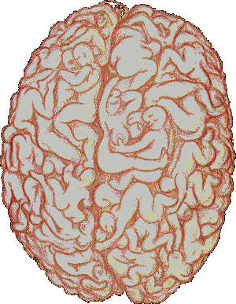
陰莖勃起的機轉
1. 感官刺激
2. 性興奮經由神經傳導
4. 海綿體平滑肌細胞鬆弛，陰莖充血膨脹勃起
3. 海綿體動脈舒張，大量血液湧入陰莖海綿體
34

Slide 35
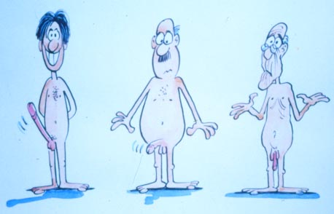
與勃起功能障礙相關的危險因子
老化
慢性疾病
手術與創傷
藥物

Slide 36
男女性發展上所產生性功能的差異
男性勃起功能
血管功能受生理老化影響最大
三十而立、四十而不立、五十趕雞不進、六十勿望再舉、七十永垂不朽
女性性慾、性功能因性經驗累積而增強
三十如狼、四十如虎、五十如豹

Slide 37
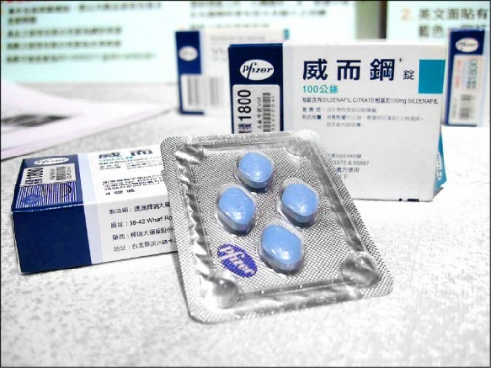
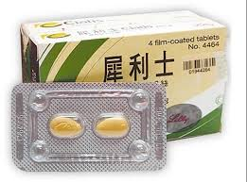
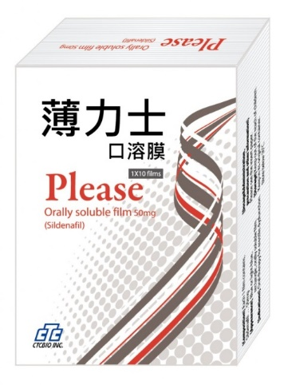
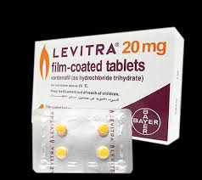
治療勃起功能障礙的第一線用藥
第五型磷酸二酯脢抑制劑

Slide 38


38

Slide 39
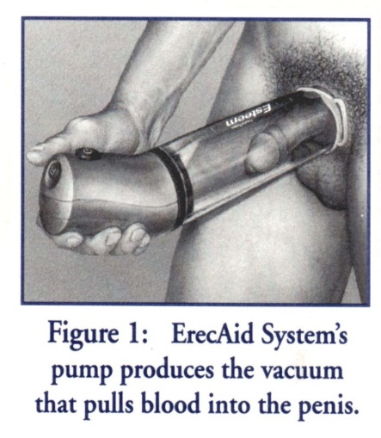
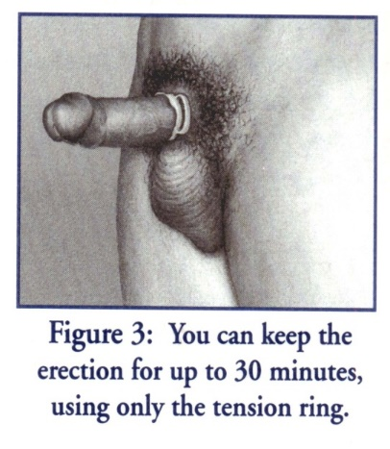
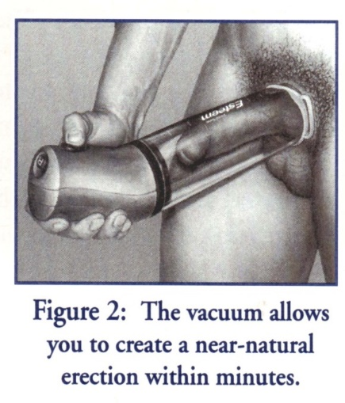
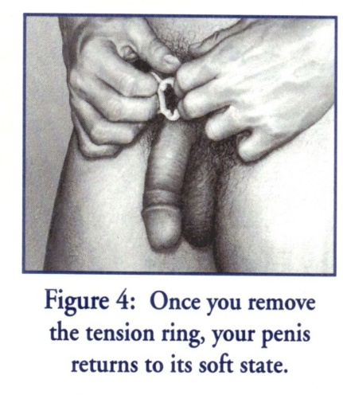
真空吸引器

Slide 40
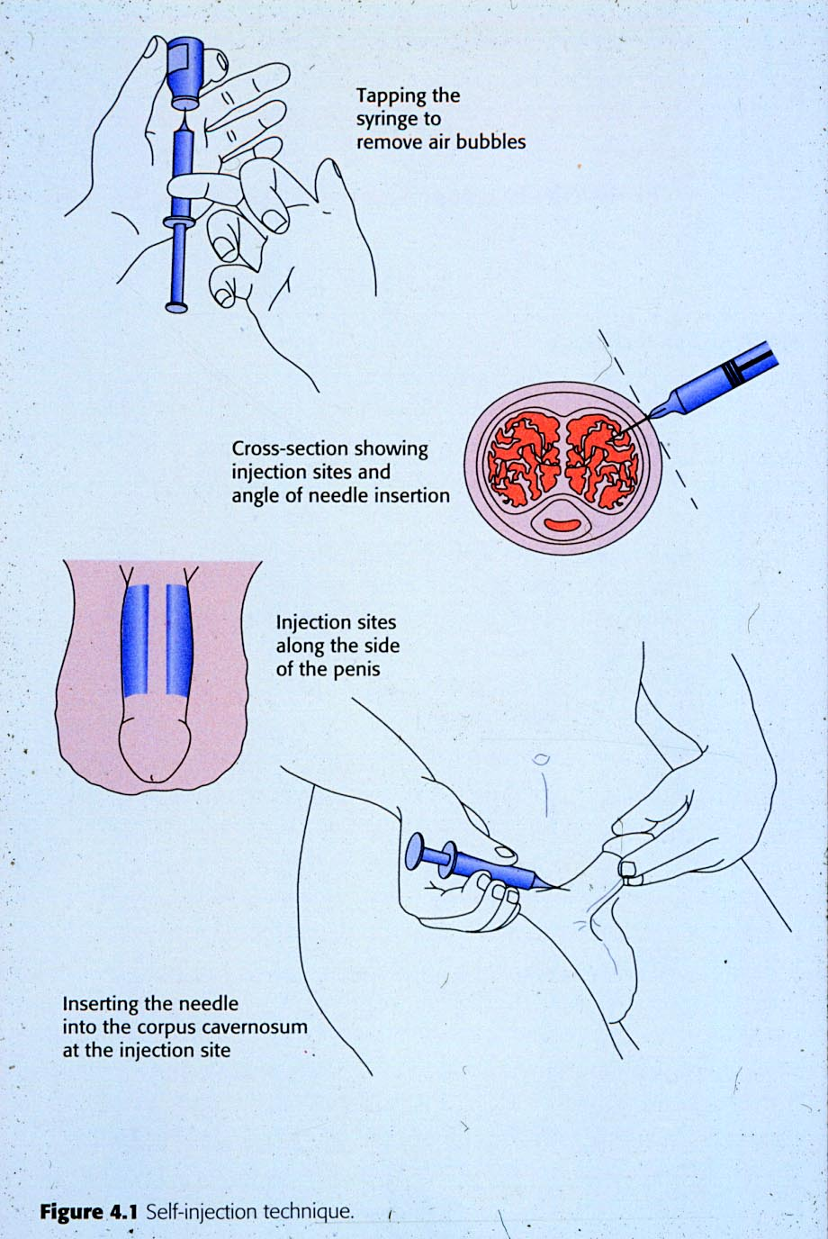

海綿體內藥物注射
前列腺素E1

Slide 41
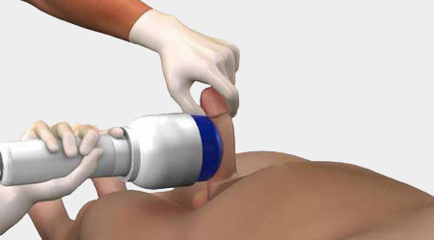
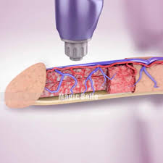
海綿體體外震波治療

Slide 42
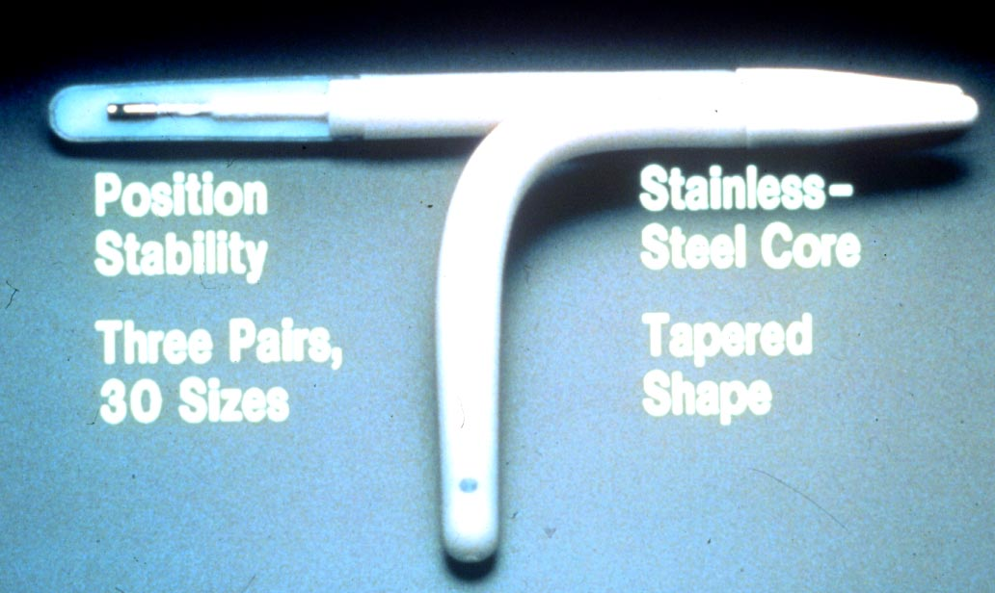
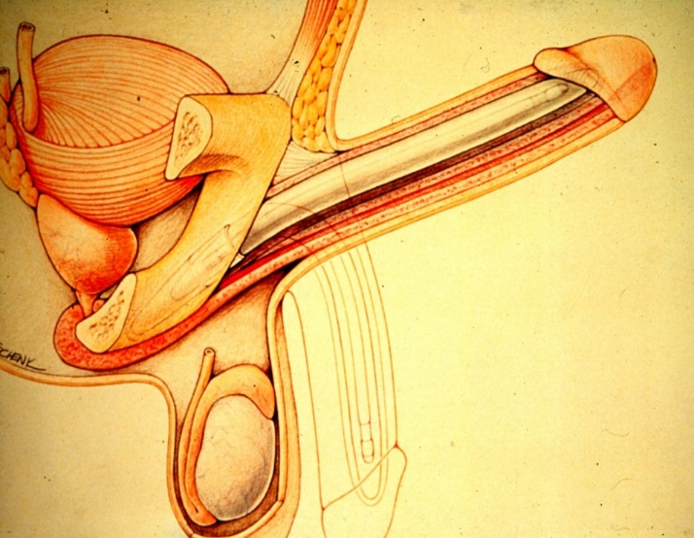
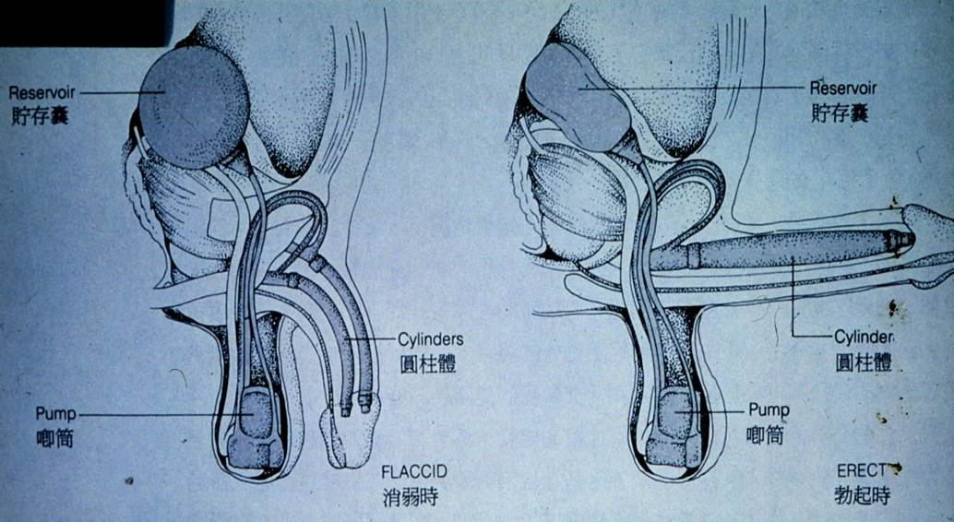
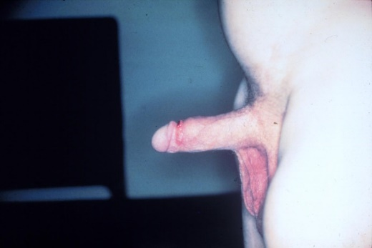
42

Slide 43
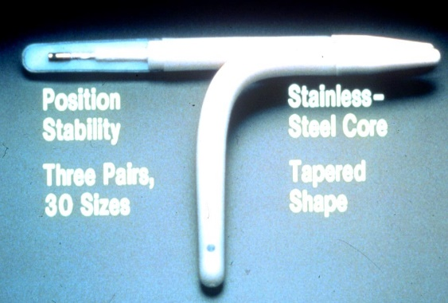
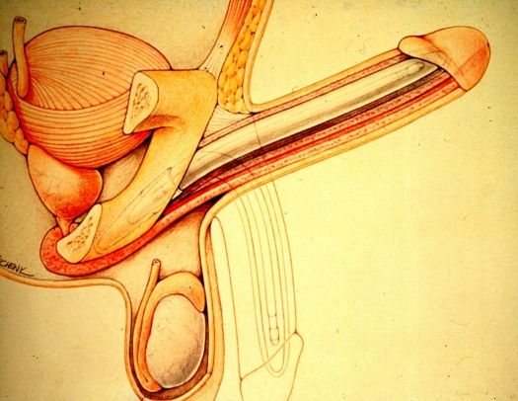

人工陰莖植入術

Slide 44
中老年人生殖泌尿系統的保健之道
多喝水、少吃鹽
多動 (每日一萬步)、少吃 (忌甜、忌油)
定期身體檢查、早期診斷，早期治療
考慮荷爾蒙補充
減輕生活壓力、工作負擔

Slide 45
感謝聆聽 敬請指教

